Slide 1
Обучающее сочинение на лингвистическую тему
«Грамматика позволяет нам связать между собой любые слова, чтобы выразить любую мысль о любом предмете».
Лев Васильевич Успенский
7 класс

Slide 2
План сочинения
1. Тезис
А)Вопросный ряд.
Б)Введение цитаты.
В)Комментарий цитаты.
2. Первый аргумент-пример.
3. Второй аргумент-пример.
4. Вывод.

Slide 3
Выбор темы
О чем писать?
«Грамматика позволяет нам связать между собой любые слова, чтобы выразить любую мысль о любом предмете».
Лев Васильевич Успенский
Найдите ключевые слова в цитате.

Slide 4
Ключевые слова
«Грамматика» и «связать»
Так о чем же писать?
О средствах связи слов и предложений.
Вывод
Тема сочинения: «Средства связи».

Slide 5
Как начать?
Вопросный ряд (2-3 вопроса, ответ на которые будет содержаться предложенной цитате)
Для чего нужна грамматика?
Может быть, совсем не обязательно изучать морфологию и синтаксис?
Может быть, ни к чему знать все части речи и виды предложений, ведь когда говорим, мы совершенно об этом не задумываемся?

Slide 6
Как продолжить?
Введение цитаты через
1. прямую речь,
2. косвенную речь,
3. вводное предложение или словосочетание.
Примеры:
Л. В. Успенский утверждает: «Грамматика показывает…»
Л. В. Успенский считает, что «грамматика показывает…»
По словам Л. В. Успенского, «грамматика показывает…»

Slide 7
Как прокомментировать?
Беспроигрышный вариант:
Я согласен с автором…
Пример
Я согласен с автором. Если бы слова и предложения не были связаны друг с другом, понять смысл текста было бы гораздо труднее.

Slide 8
Введение аргументов-примеров
Средства связи
Окончания слов самостоятельных частей речи.
Слова служебных частей речи.
Интонация.

Slide 9
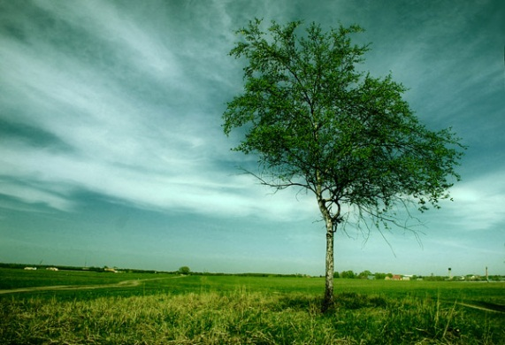
Окончания существительных и местоимений.
Указывают на падеж и число.
1. Во поле береза стояла.
2. Во поле кудрявая стояла.
Аргумент-пример
В предложении (1) обстоятельство места, которое зависит от глагола-сказуемого, выражено существительным с предлогом. Существительное «поле» употреблено в форме предложного падежа единственного числа, на что указывает предлог «в» и окончание – е.

Slide 10
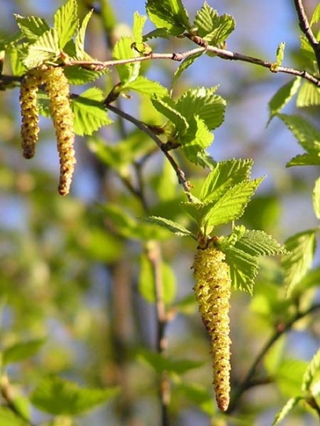
Окончания глаголов
Указывают на лицо и число, род (в прошедшем времени).
1. Во поле береза стояла.
2. Во поле кудрявая стояла.
Аргумент-пример
В предложении (1) подлежащее выражено существительным женского рода в форме единственного числа, поэтому глагол-сказуемое употреблен в форме женского рода единственного числа, на что указывает окончание – а.

Slide 11
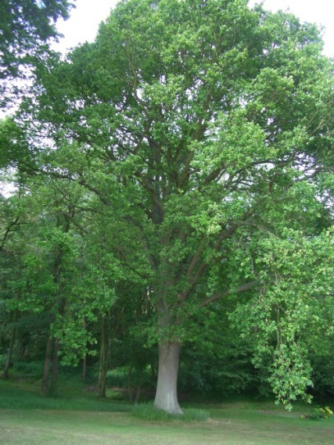
Функция предлога.
Предлог связывает слова в словосочетании и предложении.
1) Чтоб всю ночь, весь день мой слух лелея,
Про любовь мне сладкий голос пел,
2) Надо мной чтоб, вечно зеленея,
Темный дуб склонялся и шумел.
М. Ю. Лермонтов
Аргумент-пример
В предложении (1) предлог «про» служит для связи глагола-сказуемого «пел» с существительным в форме винительного падежа «любовь», выполняющего функцию дополнения.

Slide 12
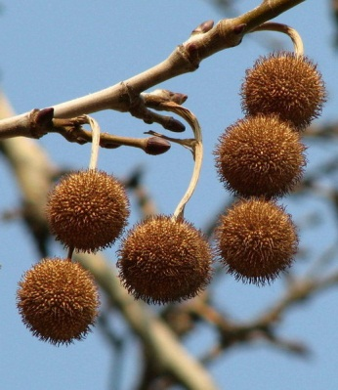
Функция союза
Союз связывает однородные члены предложения.
Иди себе дальше; о странник! Тебя я не знаю!
Я солнцем любима, цвету для него и блистаю…
М. Ю. Лермонтов
Аргумент-пример
В предложении (2) сочинительный соединительный союз и связывает однородные сказуемые, выраженные глаголами «цвету» и «блистаю».

Slide 13
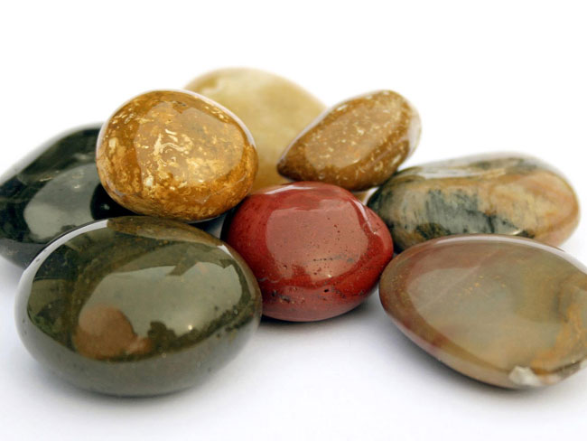
Функция союза
Союз связывает простые предложения в составе сложного.
Как в ночь звезды падучей пламень,
Не нужен в мире я.
2) Хоть сердце тяжело как камень,
Но все под ним змея.
М. Ю. Лермонтов
Аргумент-пример
В предложении (2) сочинительный противительный союз и связывает простые предложения в составе сложного, сложносочиненного.

Slide 14
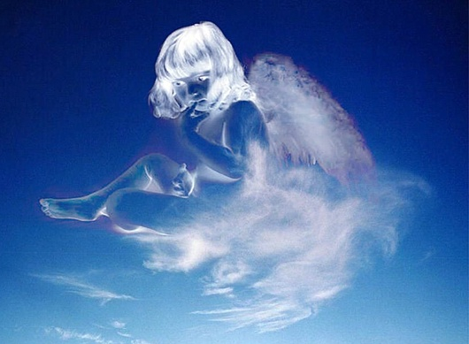
Функция союза
Союз соединяет предложения в тексте.
Он душу младую в объятиях нес
Для мира печали и слез,
И звук его песни в душе молодой
Остался – без слов, но живой.
2) И долго на свете томилась она,
Желанием чудным полна;
И звуков небес заменить не могла
Ей скучные песни земли.
М. Ю. Лермонтов
Аргумент-пример
В предложении (2) сочинительный соединительный союз и связывает простые предложения тексте, отражая отношения последовательности.

Slide 15
Функция интонации
Интонация является средством связи слов и предложений наряду с предлогами и союзами.
Интонация может быть единственным средством связи слов ( если зависимым словом в словосочетании является неизменяемая часть речи или форма).
Интонация может связывать простые предложения в составе сложного и предложения в тексте при бессоюзии.

Slide 16
примыкание
Части речи
Примеры
Глагол и наречие
Наречие и слово категории состояния
Существительное и инфинитив
Глагол и деепричастие
Наречие и деепричастие
Выглядеть смешно
Очень душно
Просьба объяснить
Шел, разговаривая.
Долго раздумывая

Slide 17
вывод
Итак,…
Таким образом,…
(Подтверждение тезиса)
Тезис
Вывод
Слова служебные частей речи нужны для связи слов и предложений.
Таким образом, без служебных частей речи в тексте не обойтись, так как они связывают слова и предложения.

Slide 18
О чём нужно помнить
Объем сочинения должен быть не менее 70 слов.
Абзацев должно быть столько, сколько пунктов плана.
Аргументов-примеров должно быть 2 (за меньшее количество снижаются баллы, большее – не учитывается).
Примеры должны быть взяты из предложенного текста.
Указывать номер предложения обязательно!

